Slide 1
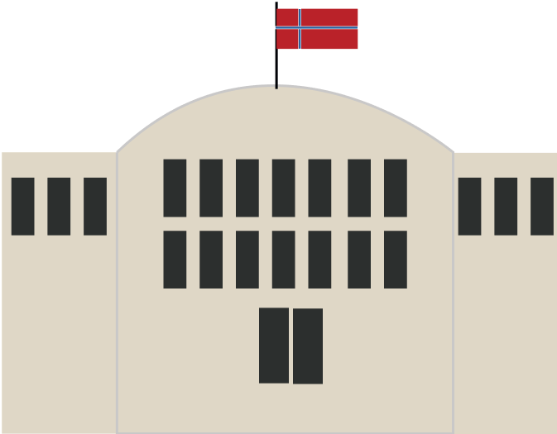
Brukerutvalgsmøte for NAV Nordland
Avdelingsdirektør Beate Setså Borge
NAV Arbeid og ytelser Fauske
18. mai 2022

Slide 2
Sykepengeområdet
- Nytt fra området
- Status utbetalinger etc.

Slide 3
Én kø Sykepenger Norge
I mars 2021 startet man opp pilot for Én kø Sykepenger Norge ved at fire enheter ble slått sammen og jobbet fra en felles kø bestående av samlet inngang for de fylkene disse enhetene hadde ansvaret for fra før. Etter hvert har de øvrige enhetene blitt faset inn.
Fauske kom på i september 2021, og siste enhet kom på 1. februar 2022. Fra denne datoen går alle sykepengesakene i hele Norge inn i samme kø, og alle ansatte i NAV Arbeid og ytelser som jobber med sykepenger jobber fra den samme køen etter prinsippet om eldste sak først.
Til sammen er vi ni enheter som jobber med sykepenger, fra Vardø i nord til Karmøy i sør.

Slide 4
Fordeler med én kø
Lik saksbehandlingstid for våre brukere
Sikrer likere praksis
Mindre sårbarhet ved tekniske problemer lokalt eller ved høyt sykefravær
Økte muligheter til felles opplæring, personalmøter mm
Jevnere fordeling av inngang mellom enhetene
Effektivisering som sikrer økt fleksibilitet på tvers av enhetene
Den beste løsning for våre brukerne og oppdragsgivere

Slide 5
Nytt saksbehandlingssystem
Smidig utvikling
Utvikling av nytt system er krevende og at målet nå er å bygge et system som fører til økt digitalisering. Systemet må lages sånn at det enkelt kan fange opp regelverksendringer - noe som skjer hyppig
Høsten 2019 begynte man så smått å behandle sykepengesøknader i et nytt saksbehandlingssystem. Målet var da at det nye systemet skulle være ferdig utviklet til slutten av 2020.
Det tar tid å utvikle et system som er sikkert og stabilt nok for å behandle en så omfattende ytelse som sykepenger. Man regner nå derfor ikke med at dette arbeidet vil være ferdig før sommeren 2024.
Per i dag er det bare saker med refusjon til arbeidsgiver som utbetales i dette systemet, med unntak at to saker per dag med utbetaling direkte til bruker.

Slide 6
Status
Situasjonen på sykepenger har over tid vært krevende med stor inngang. Fra sist nyttår opplevde vi at inngangen av saker hver uke var større enn det vi greide å ta unna. Dette medførte økte restanser som igjen førte til økt saksbehandlingstid. Siden den tid har vi tatt en rekke grep for å bedre på situasjonen, men det tar tid før alt er helt optimalt. Saksbehandlingstiden på enkelte saker er derfor fortsatt for lang – men vi klarer å ta unna slik at brukarene våre får penger.
De aller fleste saker går likevel greit og mange får svar/utbetaling innen akseptabel tid. Utfordringen ligger i de sakene som ikke kan ferdigbehandles første gang vi ser på de. Da må vi gjerne innhente mer informasjon/dokumentasjon, og da går fort tida, slik at en del enkeltsaker blir gamle før de blir avgjort.
Etter at en sak er behandlet og utbetaling startet går det som regel kort tid på behandling av påfølgende saker/søknader om sykepenger ved sammenhengende sykmelding.

